Slide 1
Základy politické ekonomie II
Vladan Hodulák
Tato prezentace je určena výhradně pro studenty kurzu Mezinárodní ekonomické vztahy MVZ141 na FSS MU v akademickém roce 2018/2019. Jakékoliv nakládání s prezentací pro jiné než studijní účely v tomto kurzu je zakázáno

Slide 2
Hospodářský systém
Forma organizace lidí (soubor vztahů) při produkci a rozdělování statků a služeb potřebných k zajištění přežití.
Možné způsoby
  Koordinace podle pravidel (trh)
  Koordinace podle příkazu (firma)
Vznik koordinace
  Spontánně
  Uměle (rozhodnutí autority)
Tři dimenze: soutěž, příkaz, změna

Slide 3
Koordinace podle NKE
Lidská aktivita koordinována trhy, pomocí trhů je určeno co, kým a pro koho vyrábět
Základem trhu je dobrovolná směna při které se vymění vlastnická práva
Všechny aspekty směny jsou obsaženy ve smlouvě
Cena v sobě obsahuje všechny relevantní aspekty směny, je dána nabídkou a poptávkou
Víceméně rovnocenní aktéři na trhu spolu soutěží s cílem maximalizace zisku
Bez vnějších zásahů má hospodářský systém tendenci směřovat k rovnováze nabídky a poptávky

Slide 4
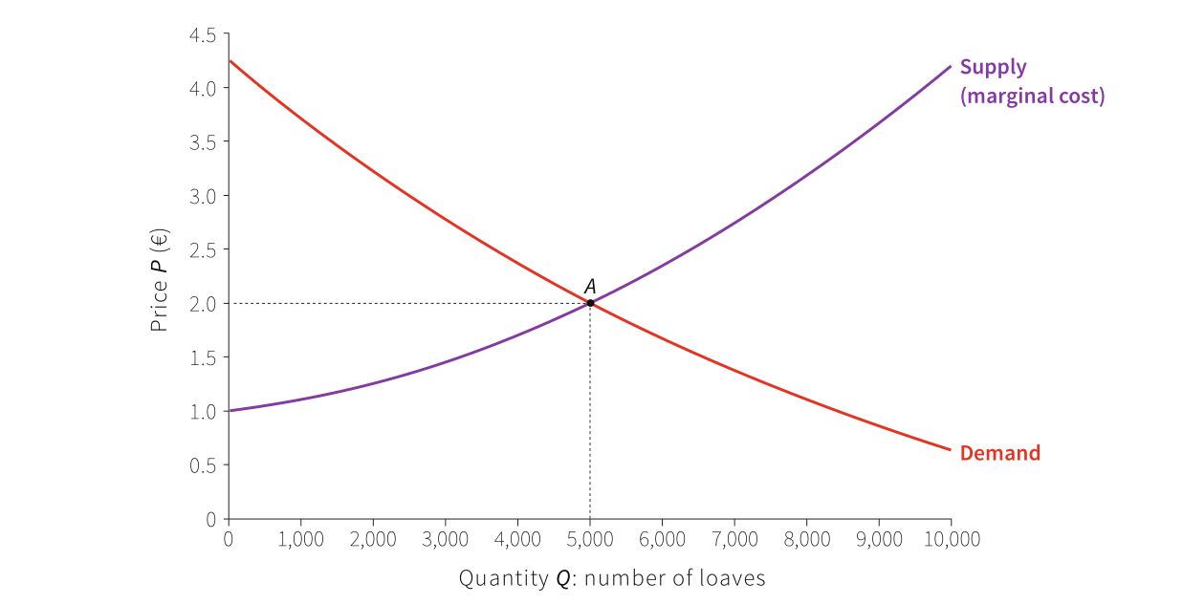
Tržní rovnováha
Zdroj: The Core Team (2015) The Economy

Slide 5
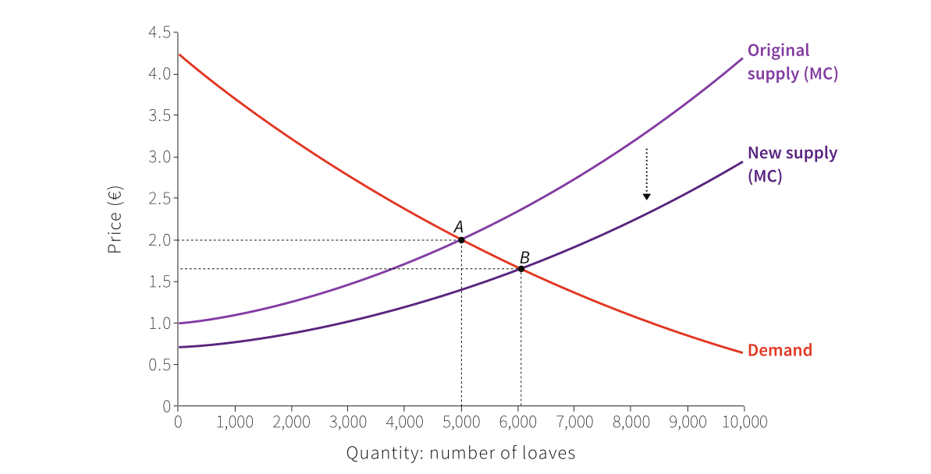
Fungování tržního mechanismu
Zdroj: The Core Team (2015) The Economy

Slide 6
Další aspekty NKE
Efektivita
  Trh jakožto nejefektivnější způsob alokace omezených zdrojů
  Paretovo optimum
  Vztah mezi efektivitou a rovností
Elasticita poptávky – citlivost poptávaného množství na cenu
Tržní struktury
  Dokonalá konkurence
  Oligopol
  Monopol
Normativní × pozitivní ekonomie
Mezní příjem a spravedlnost

Slide 7
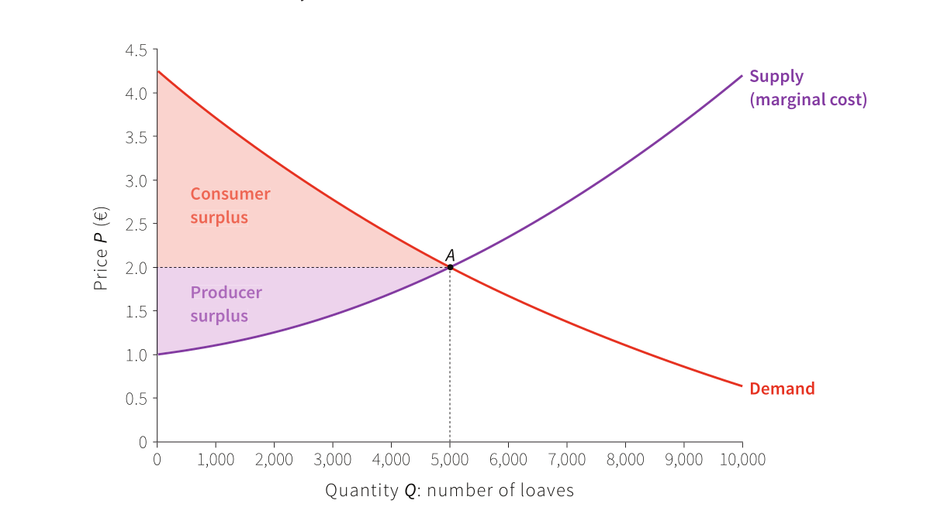
Efektivita trhu
Zdroj: The Core Team (2015) The Economy

Slide 8
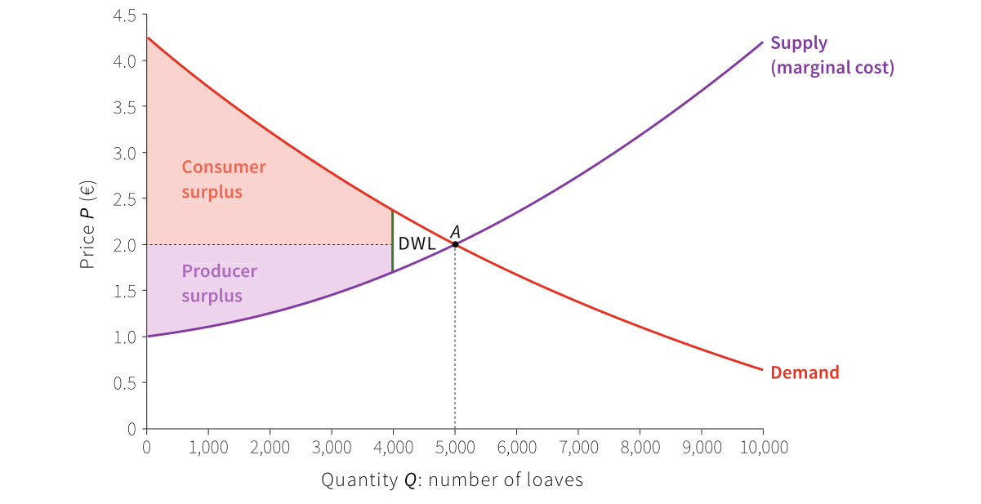
Dopady intervencí
Zdroj: The Core Team (2015) The Economy

Slide 9
Proč je ekonomie nutně politická?
Přínos neoklasické ekonomie
  Analýza fungování trhu
  Důležitost mezních veličin
Problematické aspekty NKE pro praxi
  Asymetrické informace
  Existence nejistoty (×riziko)
  Výnosy z rozsahu jako výjimka nebo pravidlo?
  Většina hospodářské aktivity se odehrává mimo trh
  Naprosto nereálná definice aktéra
  Mocenské ovlivňování ekonomických vztahů vyloučeno z definice (externí faktor)
Poněkud omezený, ale velmi mocný nástroj analýzy!

Slide 10
Hospodářské systémy
Kapitalismus – systém, kde vlastníci výrobních prostředků najímají práci k výrobě zboží za účelem dosažení zisku
Historické příklady
  Otrokářství
  Feudalismus
  Nezávislá produkce
  Darovací ekonomika
  Centrální plánování aj.

Slide 11
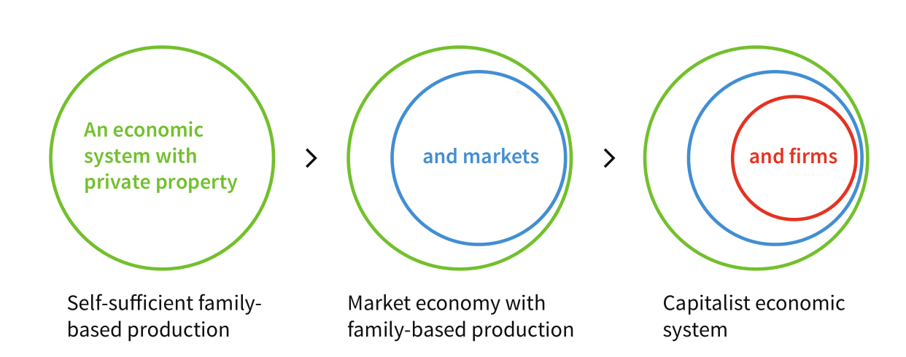
Kapitalismus a soukromé vlastnictví
Zdroj: The Core Team (2015) The Economy

Slide 12
Alternativní typy hospodářské koordinace
Rozhodování o umístění zdrojů
Trh
Příkaz
Centrálně
Plánovaný
Kapitalismus
Soukromé
Tržní
Kapitalismus
Vlastnictví
Zdrojů
Tržní
Centrálně
Státní
Socialismus
Plánovaný
Socialismus

Slide 13
Měření výkonu hospodářství
Stavová×toková veličina
Hrubý domácí produkt – peněžní hodnota všech vyprodukovaných statků za časové období na určitém území
  Výdajová metoda
  Příjmová metoda
  Přidaná hodnota
Složení HDP: Y=C + I + G + NX
Pro hospodářství jako celek platí příjmy = výdaje
Nominální × reálný HDP
Problémy s HDP
  Neměří vše
  Kvalita produkce
  Subjektivní pocit štěstí

Slide 14
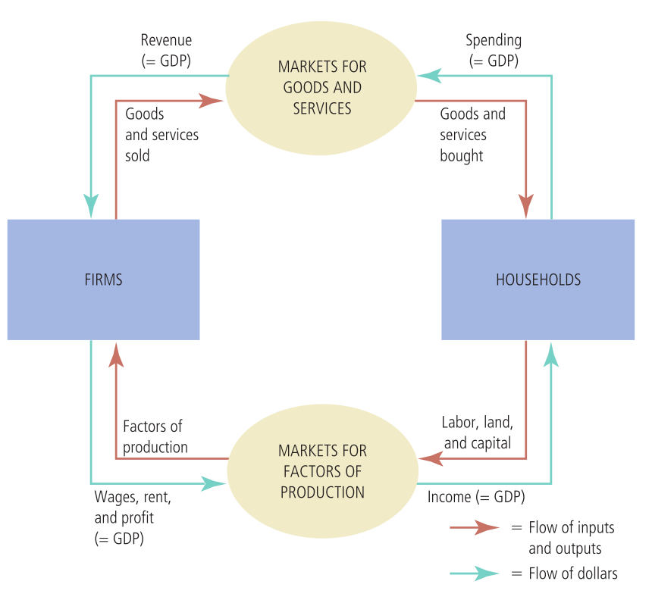
Kruhové schéma ekonomiky
Zdroj: Mankiw (2015)

Slide 15
Další ekonomické veličiny
Srovnávání bohatství států
  Absolutní ekonomická síla
  HDP na obyvatele
Srovnání podle kurzu × parita kupní síly (ppp)
Alternativy – HNP, HDI
Nerovnost
  Absolutní × relativní chudoba
  Gini koeficient
Nezaměstnanost
Inflace

Slide 16
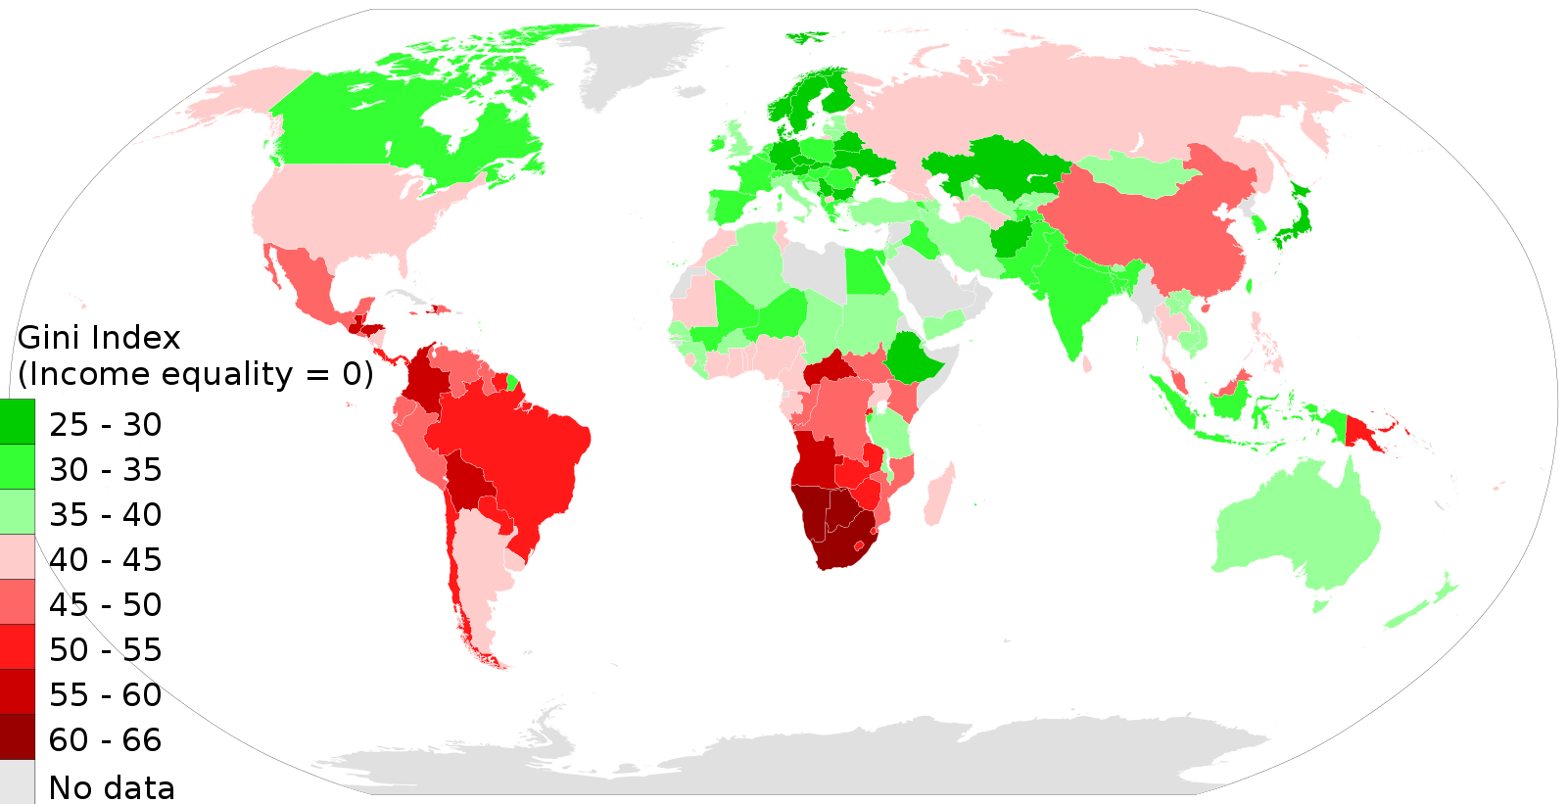
Gini koeficient ve světě
Zdroj: M Tracy Hunter

